Slide 1



Lojas Ellas
Turma 8 - Grupo 4
Notes:
1

Slide 2

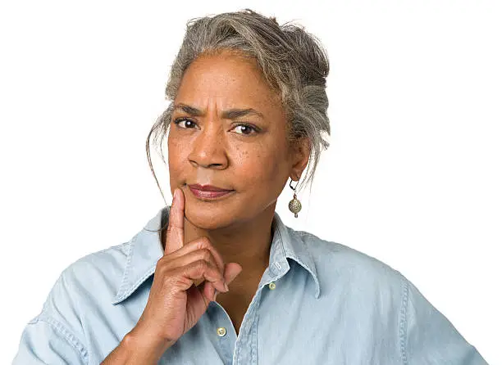


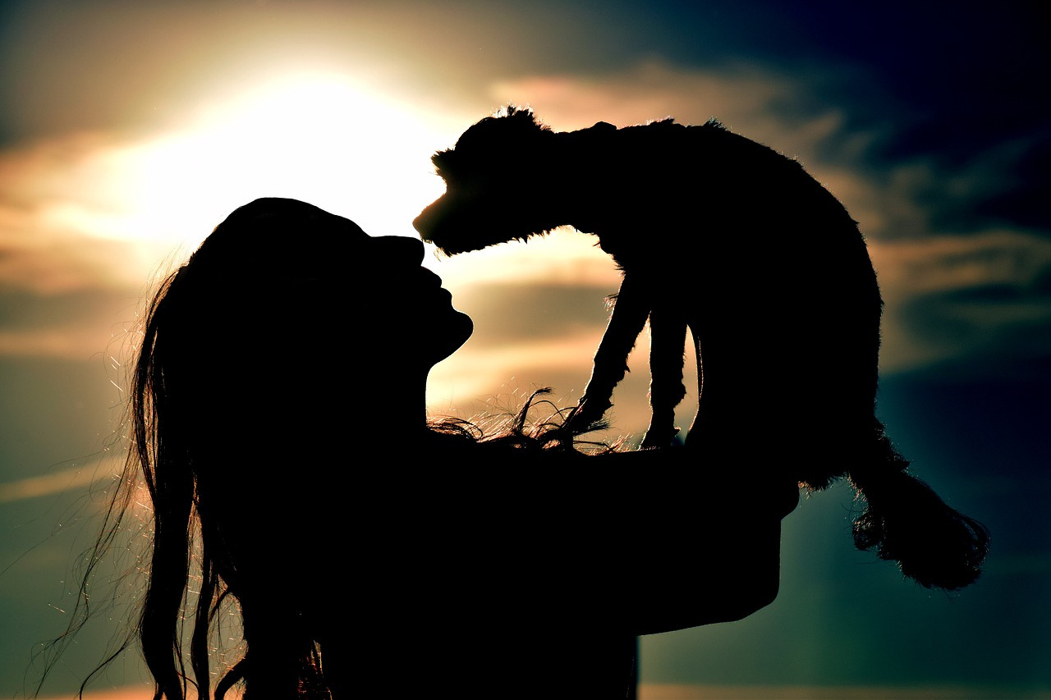
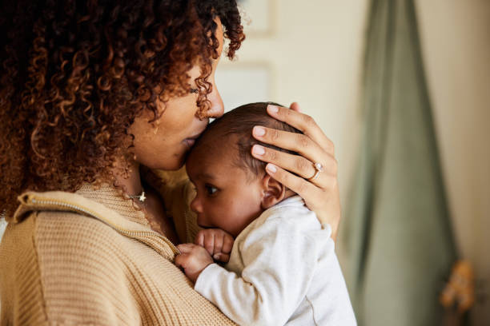
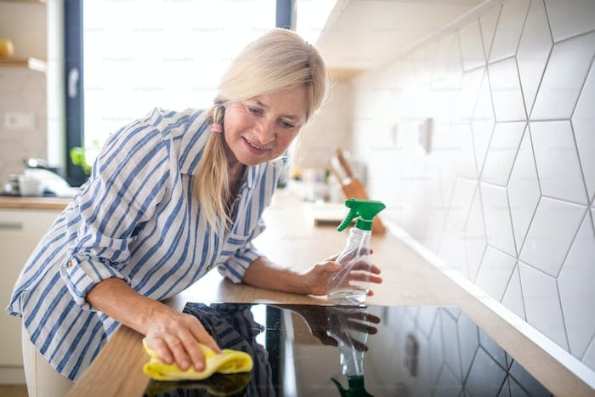





Lojas Ellas
Notes:
2

Slide 3


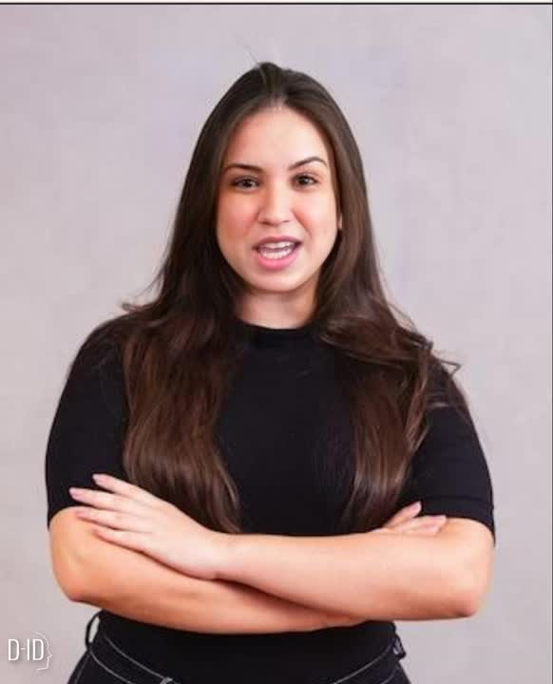
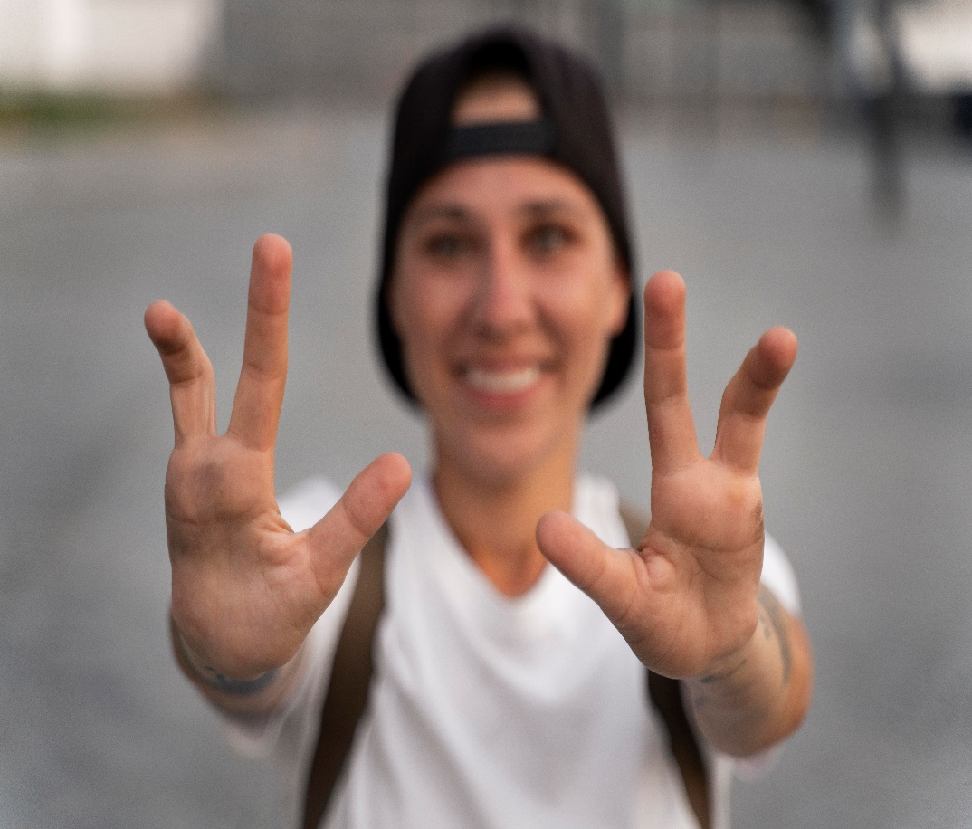

Lojas Ellas
Notes:
3

Slide 4
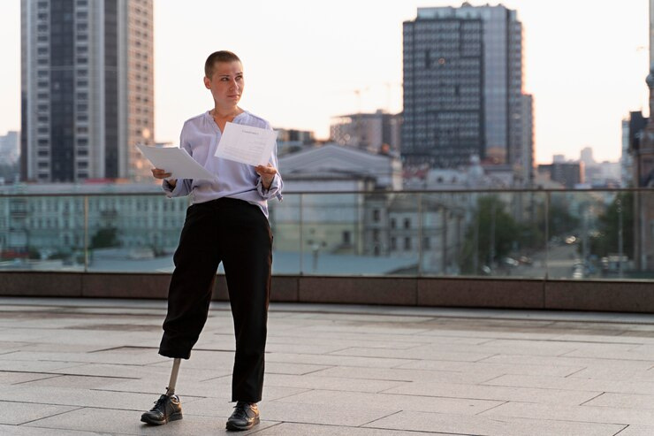
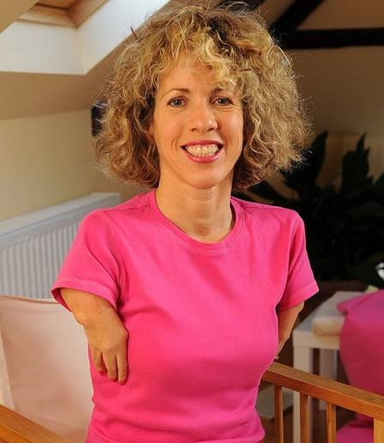
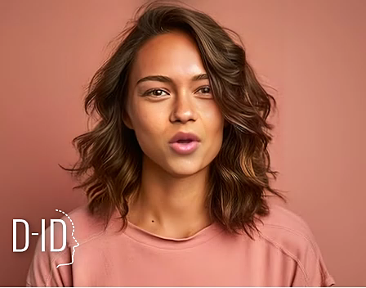
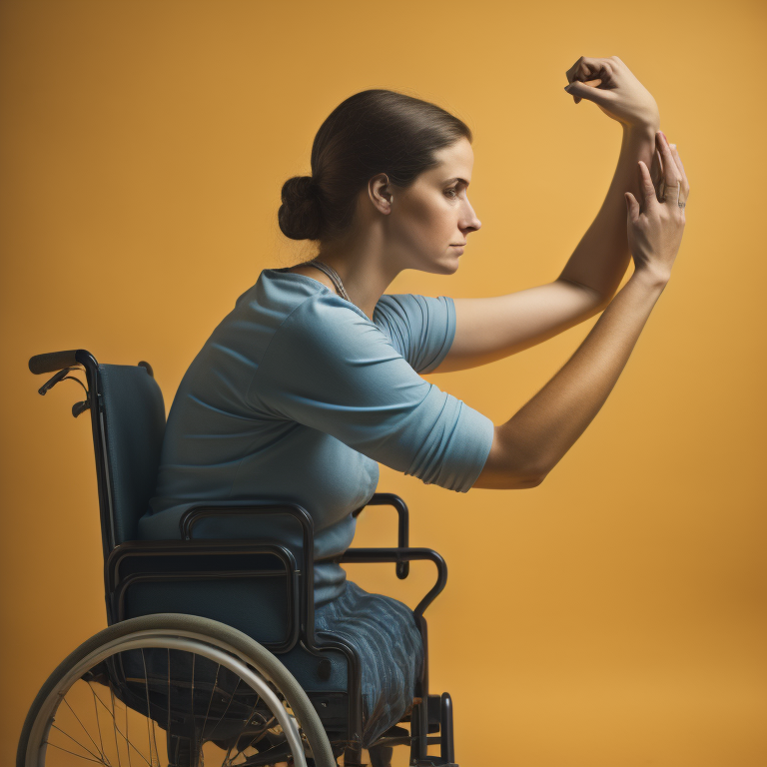
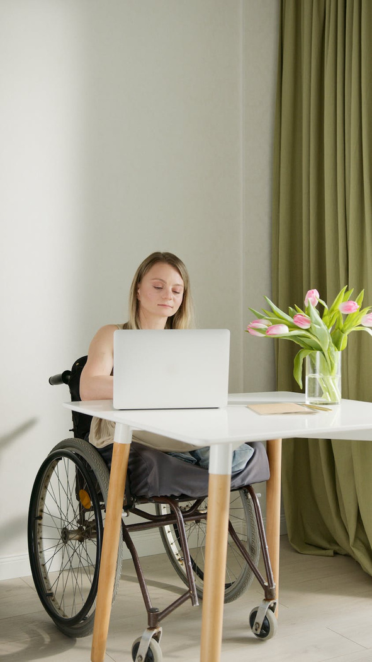
Lojas Ellas
Notes:
3

Slide 5

A maneira de começar, é parar de falar e começar a fazer.
Walt Disney
Lojas Ellas
4
Notes:
4

Slide 6
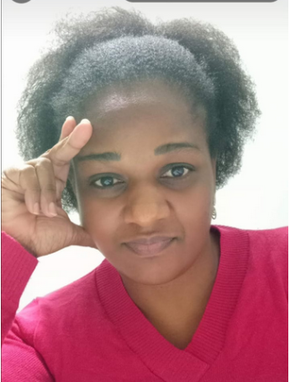
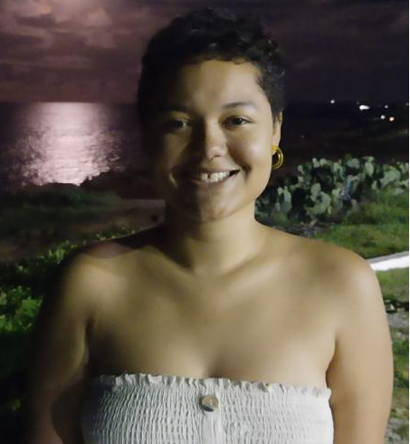
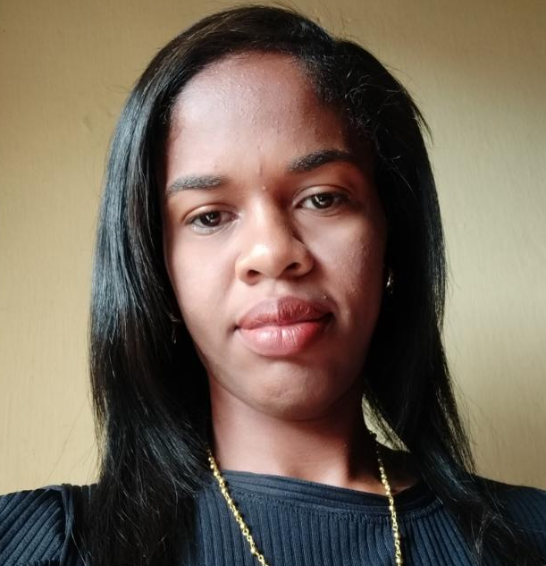
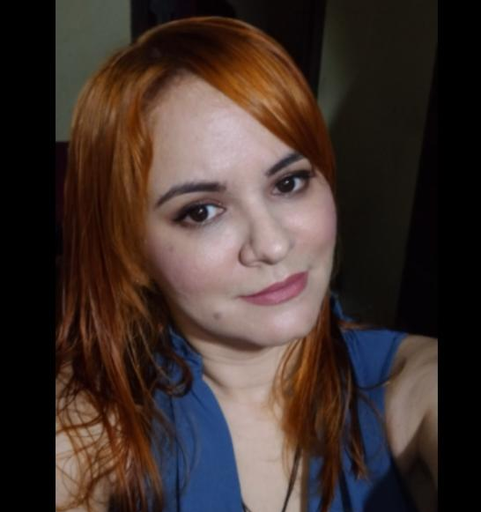
Equipe
Elaine Matos
Ana Beatriz
Juliane Cerqueira
Adriana Camurça
Lojas Ellas
5
Notes:
5

Slide 7
Repositórios
- Imagens retiradas: https://br.freepik.com
- Imagem das assistentes geradas: https://www.midjourney.com/
-Geração das assistentes: https://www.d-id.com/
Lojas Ellas
Notes:
6

Slide 8
Obrigada
Lojas Ellas
Notes:
6

